Slide 1

«Модернизация главного корпуса завода массовых шин, для увеличения мощностей легкового потока. ОАО «Белшина» г. Бобруйск, Минское шоссе, 8/7».
О ПРОЕКТЕ
Реализация проекта направлена на модернизацию главного корпуса завода массовых шин для увеличения мощностей легкового потока.
Объем инвестиций
22,1 млн долл. США
Цель проекта: разработка и освоение нового линейного ряда легковых шин под брендами «Artmotion ALL SEASONS», «Artmotion PREMIUM», «Artmotionsnow PREMIUM», «Artmotion EV LINE» для электромобилей и легкогрузовых шин с дорожным рисунком протектора под брендом «BRAVADO cargo».
QR код
Инициатор проекта: ОАО «Белшина»

Slide 2
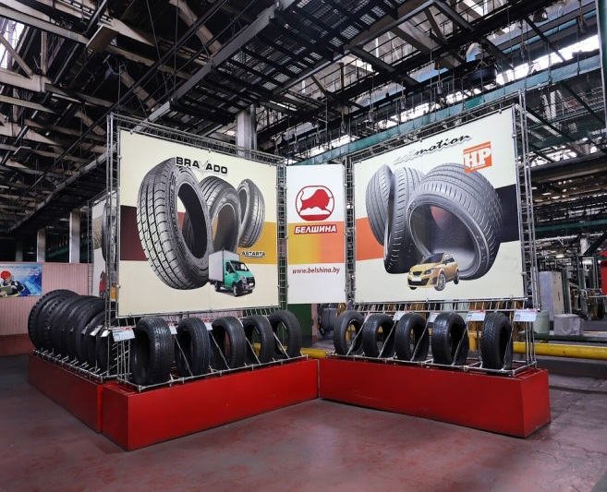
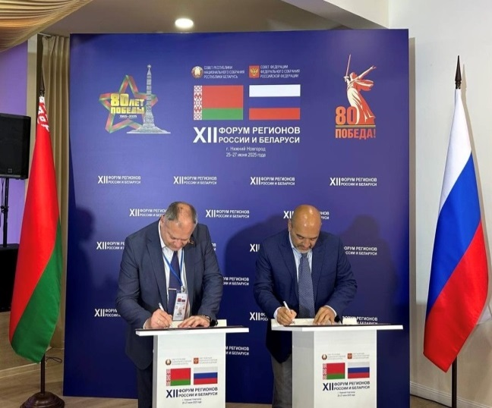
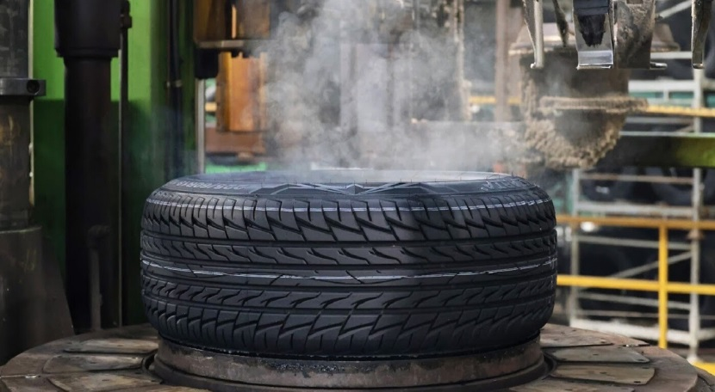
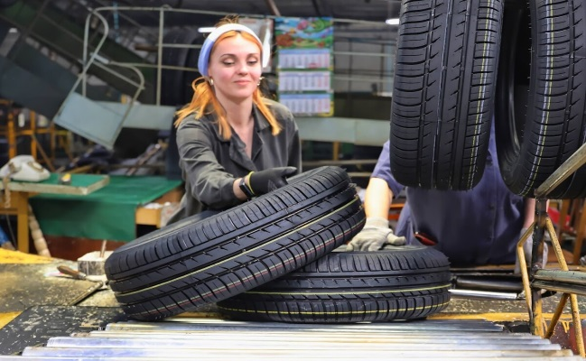
Фон (фотография, картинка, рисунок)
ПРЕДЛОЖЕНИЯ
ПО СОТРУДНИЧЕСТВУ
ФИНАНСОВЫЕ ПОКАЗАТЕЛИ
Привлечение технологий, обеспечение дополнительных рынков сбыта, софинансирование проекта.
Простой срок окупаемости - 7,9 лет
Динамический срок окупаемости – 8,8 год
РЫНКИ
NPV – 8,6 млн долл. США
Республика Беларусь
Российская Федерация
Республика Казахстан
IRR – 24,4%

Slide 3
Ключевые преимущества реализации инвестиционного проекта:
Ж/Д ветка и автомобильные дороги
Энергетическая инфраструктура
Наличие земельного участка и объектов недвижимости
Возможность расширения производства
Возможность установки дополнительных мощностей
Меры гос. поддержки:
Специальный инвестиционный договор
Бюджетный трансферт
Программа инновационного развития
Реализация проекта в правовом режиме СЭЗ «Могилев»

Slide 4
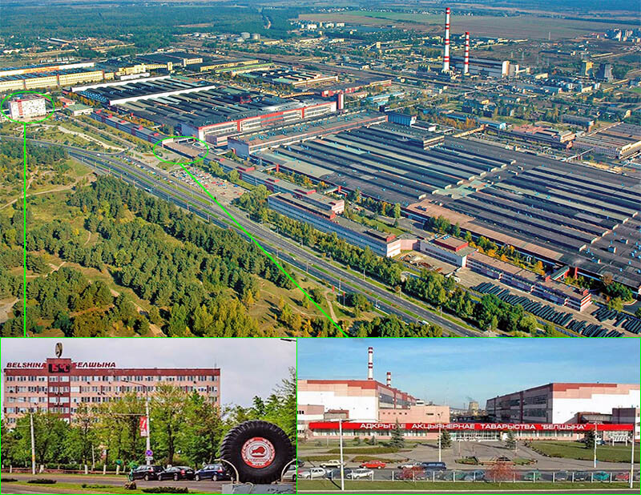
МЕСТО РЕАЛИЗАЦИИ:
Могилевская область
Бобруйский район
г. Бобруйск
СТАТУС ПРОЕКТА:
Импортозамещающий
ТЕКУЩЕЕ СОСТОЯНИЕ ОБЪЕКТА:
Разработан бизнес-план, выбран поставщик основного технологического оборудования, ведется поиск поставщиков вспомогательного оборудования
ОСОБЕННОСТИ РЕАЛИЗАЦИИ ПРОЕКТА:
Отсутствуют ограничения при реализации проекта

